Slide 1

学习提要
8.1 静态查找表
8.2 动态查找表
8.3 哈希表

Slide 2
学习提要
熟练掌握顺序表和有序表的查找方法。
熟练掌握二叉排序树的构造和查找方法。
掌握二叉平衡树的维护平衡方法。
理解B-树的特点以及它们的建树过程。
熟练掌握哈希表的构造方法，深刻理解哈希表与其它结构的表的实质性的差别。
掌握描述查找过程的判定树的构造方法，以及按定义计算各种查找方法在等概率情况下查找成功时的平均查找长度。

Slide 3
基本概念
  关键字——是数据元素中某个数据项的值，它可以标识一个数据元素
  主关键字——可以唯一标识一个记录的关键字
  查找——也叫检索，是根据给定的某个值，在表中确定一个关键字等于给定值的记录或数据元素
查找的结果通常有两种可能：
查找成功：即找到满足条件的数据对象
这时作为结果可报告该对象在结构中的位置,
还可给出该对象中的具体信息。
查找不成功：或搜索失败。作为结果应
报告一些信息, 如失败标志、位置等。

Slide 4
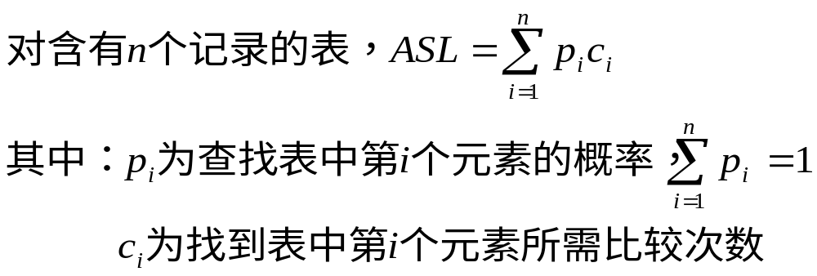
  查找方法评价
    查找速度
    占用存储空间多少
    算法本身复杂程度
    平均查找长度ASL(Average Search Length)：为确定记录在表中的位置，需和给定值进行比较的关键字的个数的期望值叫查找算法的~

Slide 5
静态查找表顺序存储结构
＃define LIST-SIZE 20
typedef struct {
KeyType key;
OtherType other_data;
} RecordType;
typedef struct {
RecordType r［LIST_SIZE+1］;
/* r［0］为工作单元 */
int length;
} RecordList;

Slide 6
8.1 静态查找表
1、顺序查找
  查找过程：从表的一端开始逐个进行记录的关键字和给定值的比较
  算法描述
int SeqSearch（RecordList L, KeyType k）
/*在顺序表L中顺序查找其关键字等于k的元素， 若找到， 则函数值为该元素在表中的位置，否则为0*/
{
L.r［0］.key=k; i=L.length;
while (L.r［i］.key!=k) i--;
return（i）;
}
找64
例
0 1 2 3 4 5 6 7 8 9 10 11
64
5 13 19 21 37 56 64 75 80 88 92
i
i
i
i
i
比较次数：
查找第n个元素： 1
查找第n-1个元素：2
……….
查找第1个元素： n
查找第i个元素： n+1-i
查找失败： n+1
比较次数=5
监视哨

Slide 7
不用监视哨的算法如下：
int SeqSearch（RecordList L, KeyType k）
/*不用监视哨法， 在顺序表中查找关键字等于k的元素*/
{
i=L.length;
while (i>=1&&L.r［i］.key!=k) i--;
if (i>=1) return（i）
else return (0);
}

Slide 8
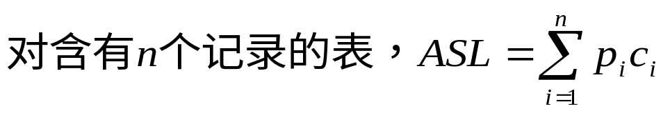
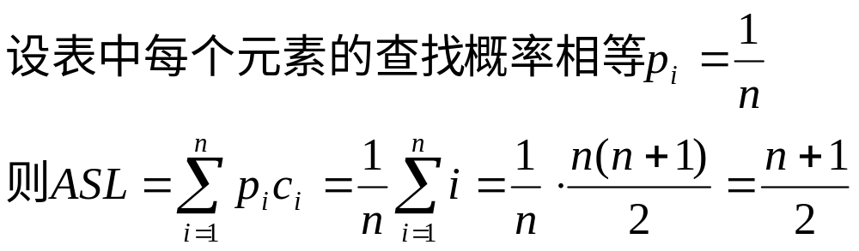
  顺序查找方法的ASL

Slide 9
2、 折半查找
  查找过程：每次将待查记录所在区间缩小一半
  适用条件：采用顺序存储结构的有序表
  算法实现
    设表长为n，low、high和mid分别指向待查元素所在区间的上界、下界和中点,k为给定值
    初始时，令low=1,high=n,mid=⎣(low+high)/2⎦
    让k与mid指向的记录比较
      若k==r[mid].key，查找成功
      若k<r[mid].key，则high=mid-1
      若k>r[mid].key，则low=mid+1
    重复上述操作，直至low>high时，查找失败

Slide 10
  算法描述
找21
1 2 3 4 5 6 7 8 9 10 11
例
5 13 19 21 37 56 64 75 80 88 92
low
mid
high
1 2 3 4 5 6 7 8 9 10 11
5 13 19 21 37 56 64 75 80 88 92
low
mid
high
1 2 3 4 5 6 7 8 9 10 11
5 13 19 21 37 56 64 75 80 88 92
low
mid
high

Slide 11
找70
1 2 3 4 5 6 7 8 9 10 11
例
5 13 19 21 37 56 64 75 80 88 92
low
mid
high
1 2 3 4 5 6 7 8 9 10 11
5 13 19 21 37 56 64 75 80 88 92
low
mid
high
1 2 3 4 5 6 7 8 9 10 11
5 13 19 21 37 56 64 75 80 88 92
low
mid
high
1 2 3 4 5 6 7 8 9 10 11
5 13 19 21 37 56 64 75 80 88 92
low
high
mid

Slide 12
int BinSrch （SqList L, KeyType k）
{
low=1 ; high=L.length;
while ( low<=high){
mid=(low+high) / 2;
if (k==L.r［mid］.key) return（mid）;
else if (k<L.r［mid］. key) high=mid-1;
else low=mid+1;
}
return (0);
}
1 2 3 4 5 6 7 8 9 10 11
5 13 19 21 37 56 64 75 80 88 92
high
low
1 2 3 4 5 6 7 8 9 10 11
5 13 19 21 37 56 64 75 80 88 92
判定树：
6
3
9
1
4
7
10
2
5
8
11

Slide 13
  算法评价
    判定树：描述查找过程的二叉树叫~
    有n个结点的判定树的深度为⎣log2n⎦+1
    折半查找法在查找过程中进行的比较次数最多不超过其判定树的深度
    折半查找的ASL

Slide 14
3、 分块查找
  查找过程：将表分成几块，块内无序，块间有序；先确定待查记录所在块，再在块内查找
  适用条件：分块有序表
  算法实现
    用数组存放待查记录,每个数据元素至少含有关键字域
    建立索引表，每个索引表结点含有最大关键字域和指向本块第一个结点的指针

Slide 15
索引表
22 48 86
查38
1 7 13
1 2 3 4 5 6 7 8 9 10 11 12 13 14 15 16 17 18
22 12 13 8 9 20 33 42 44 38 24 48 60 58 74 57 86 53

Slide 16
查找方法比较
顺序查找
折半查找
分块查找
ASL
最大
最小
两者之间
表结构
有序表、无序表
有序表
分块有序表
存储结构
顺序存储结构
线性链表
顺序存储结构
顺序存储结构
线性链表

Slide 17
8.2 动态查找表
1、二叉排序树及其查找过程
  二叉排序树
    定义：二叉排序树或是一棵空树，或是具有下列性质的二叉树：
      若它的左子树不空，则左子树上所有结点的值均小于它的根结点的值
      若它的右子树不空，则右子树上所有结点的值均大于或等于它的根结点的值
      它的左、右子树也分别为二叉排序树

Slide 18
二叉链表作为存储结构：
typedef struct node
{ KeyType key ; /*关键字的值*/
struct node *lchild, *rchild; /*左右指针*/
}BSTNode, *BSTree;

Slide 19
    二叉排序树的插入
      插入原则：若二叉排序树为空，则插入结点应为新的根结点；否则，继续在其左、右子树上查找，直至某个叶子结点的左子树或右子树为空为止，则插入结点应为该叶子结点的左孩子或右孩子
      二叉排序树生成：从空树出发，经过一系列的查找、插入操作之后，可生成一棵二叉排序树

Slide 20
      插入算法
例 {10， 18， 3， 8， 12， 2， 7， 3}
10
10
10
10
10
18
3
18
3
18
3
18
8
8
12
10
10
10
3
18
3
18
3
18
2
8
12
2
8
12
2
8
12
7
7
3
中序遍历二叉排序树可得到一个关键字的有序序列

Slide 21
void InsertBST(BSTree *bst, KeyType key)
/*若在二叉排序树中不存在关键字等于key的元素， 插入该元素 */
{ BSTree s;
if (*bst==NULL) /*递归结束条件*/
{ s=(BSTree)malloc(sizeof(BSTNode)); /*申请新的结点s*/
  s-> key=key;
  s->lchild=NULL; s->rchild=NULL;
  *bst=s;
}
else if (key < (*bst)->key)
InsertBST(&((*bst)->lchild), key); /*将s插入左子树*/
else if (key > (*bst)->key)
InsertBST(&((*bst)->rchild), key); /*将s插入右子树*/
}

Slide 22
void CreateBST(BSTree *bst)
/*从键盘输入元素的值， 创建相应的二叉排序树*/
{ KeyType key;
*bst=NULL;
scanf(″%d″, &key);
while (key!=ENDKEY) /* ENDKEY为自定义常数 */
{ InsertBST(bst, key);
scanf(″%d″, &key);
}
}

Slide 23
    二叉排序树的删除
    要删除二叉排序树中的p结点，分三种情况：
      p为叶子结点，只需修改p双亲f的指针
      f->lchild=NULL f->rchild=NULL
      p只有左子树或右子树
        p只有左子树，用p的左孩子代替p (1)(2)
        p只有右子树，用p的右孩子代替p (3)(4)
      p左、右子树均非空
        沿p左子树的根C的右子树分支找到S，S的右子树为空，将S的左子树成为S的双亲Q的右子树，用S取代p (5)
        若C无右子树，用C取代p (6)

Slide 24
S
S
P
Q
PL
Q
PL
中序遍历：PL P S Q
中序遍历：PL S Q
(1)
S
S
Q
P
Q
PL
PL
中序遍历：Q S PL P
中序遍历：Q S PL
(2)

Slide 25
S
S
P
Q
PR
Q
PR
中序遍历：P PR S Q
中序遍历：PR S Q
(3)
S
S
Q
P
Q
PR
PR
中序遍历：Q S P PR
中序遍历：Q S PR
(4)

Slide 26
中序遍历：CL C ……QL Q SL S P PR F
F
F
P
S
C
PR
C
PR
CL
Q
CL
Q
QL
S
QL
SL
SL
(5)
中序遍历：CL C ……QL Q SL S PR F
F
F
P
C
C
PR
CL
PR
CL
中序遍历：CL C PR F
中序遍历：CL C P PR F
(6)

Slide 27
      删除算法
例
80
80
50
120
80
60
120
60
150
删除50
删除60
55
120
110
55
70
110
150
55
70
53
70
110
150
53
53
10
8
8
4
25
4
25
4
25
8
13
删除10
删除5
5
13
4
13
5
4
4

Slide 28
二叉排序树的查找
将待查关键字k与根结点关键字t进行比较，如果：
  (1） k=t， 则返回根结点地址；
  (2） k<t， 则进一步查左子树；
  (3） k>t， 则进一步查右子树。

Slide 29
递归算法实现：
BSTree SearchBST(BSTree bst, KeyType key)
/*在根指针bst所指二叉排序树中， 递归查找某关键字等于key的元素， 若查找成功，则返回指向该元素结点指针， 否则返回空指针 */
{ if (!bst) return NULL;
else if (bst-> key==key) return bst; /*查找成功*/
else
if (key < bst-> key)
return SearchBST(bst->lchild, key); /*在左子树中查找*/
else
return SearchBST(bst->rchild, key); /*在右子树中查找*/
}

Slide 30
BSTree SearchBST(BSTree bst, KeyType key)
/*在根指针bst所指二叉排序树bst上，查找关键字等于key的结点， 若查找成功， 则返回指向该元素结点指针， 否则返回空指针 */
{ BSTree q;
q=bst;
while(q)
{if (q->key==k) return q; /*查找成功*/
if (key < q->data.key) q=q->lchild; /*在左子树中查找*/ else q=q->rchild; /*在右子树中查找*/
}
return NULL; /*查找失败*/
}/*SearchBST*/

Slide 31
    查找性能的分析
    按照平均查找长度的定义来求它的ASL值
    由值相同的n个关键字构造所得的不同形态的各棵二叉排序树的平均查找长度的值不同。例如：
    由关键字序列1，2，3，4，5构造而得的二叉排序树，
    ASL =（1+2+3+4+5）/ 5 = 3
    由关键字序列3，1，2，5，4构造而得的二叉排序树
    ASL =（1+2+3+2+3）/ 5 = 2.2

Slide 32
作业：8.1、8.2

